Slide 1

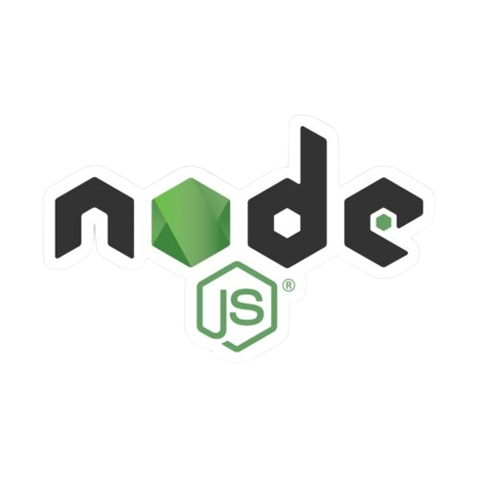
MODULES
NODE.JS
<p> Com Felipe Aguiar ⌨️ </p>

Slide 2
FELIPE AGUIAR
<p> FullStack Developer 👨‍💻</p>
🎉 10 Anos de experiência em sistemas comerciais, especialista em .NET C# e NODE.JS. 👨‍💻Foco em front-ends SPA com React, Angular e Vue.js

Slide 3
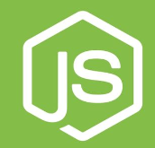


QUAL O PROBLEMA ?
✅ código tendem a ser monstrinhos
✅ É normal ter muitas pessoas editando o mesmo código.
Libs de terceiros
Frameworks
Regras de negócio
EU SEM TOMAR CAFÉ
NPM INIT -Y
TESTES
Tratamento de erros

Slide 4

POR QUE MODULARIZAR ?
código longo
✅ código vai se tornando complexo
✅ difícil de dar manutenção
✅ difícil de fazer mudanças

Slide 5
POR QUE MODULARIZAR ?
Um código, dividido em pequenos arquivos

Slide 6
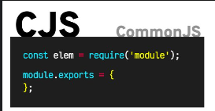
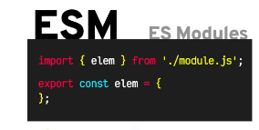
TIPOS DE MÓDULOS
CommonJS
ESM
O CommonJS utiliza uma sintaxe mais simples com as palavras-chave require para carregar módulos e module.exports para exportar funcionalidades.
Os módulos ESM introduzem uma sintaxe unificada com as palavras-chave import e export, alinhada com padrões de outras linguagens modernas.

Slide 7

DIFERENÇAS
CommonJS | ESM
Síncrono por Padrão | Assíncrono por Padrão
Uso Principal em Servidor (Node.js) | Suportado nativamente em Navegadores
Sintaxe: `require` e `module.exports` | Sintaxe: `import` e `export`
Carregamento Dinâmico | Carregamento Estático (Análise Estática)

Slide 8
COMMON.JS

Slide 9
ESM

Slide 10
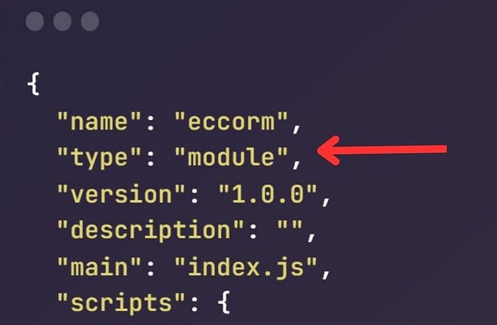
CHECKLIST PADAWAN NODE
Um meio de navegar pelo projeto
Sua arma principal

